Slide 1
TẬP LÀM VĂN
LUYỆN TẬP TẢ CẢNH

Slide 2
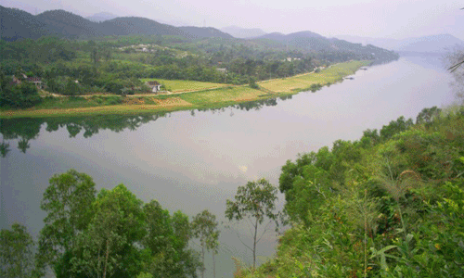
LUYỆN TẬP TẢ CẢNH
Đề tài : Dựa theo dàn ý mà em đã lập ở tuần trước , hãy viết một đoạn văn miêu tả sông nước .

Slide 3
LUYỆN TẬP TẢ CẢNH
Gợi ý :
1.Xác định đối tượng miêu tả trong đoạn văn(miêu tả đặc điểm nào hoặc bộ phận nào của cảnh)

Slide 4
LUYỆN TẬP TẢ CẢNH
Gợi ý :
2 . Xác định trình tự miêu tả trong đoạn văn .
- Theo trình tự thời gian
- Theo trình tự không gian
- Theo cảm nhận của từng giác quan

Slide 5
LUYỆN TẬP TẢ CẢNH
Gợi ý :
3.Tìm những chi tiết nổi bật ,những liên tưởng thú vị trong đoạn.
4.Tìm cách thể hiện tình cảm,cảm xúc
5.Xác định nội dung của mở đầu và kết đoạn .

Slide 6
KẾT THÚC BÀI HỌC

